Slide 1


Slide 2
Nhân danh Cha †
và Con † và Thánh Thần †. Amen.

Slide 3
KINH CHÚA THÁNH THẦN
Chúng con lạy ơn Đức Chúa Thánh Thần, thiêng liêng sáng láng vô cùng.

Slide 4
Chúng con xin Đức Chúa Thánh Thần xuống đầy lòng chúng con, là kẻ tin cậy Đức Chúa Trời,

Slide 5
và đốt lửa kính mến Đức Chúa Trời trong lòng chúng con;

Slide 6
Chúng con xin Đức Chúa Trời cho Đức Chúa Thánh Thần xuống,

Slide 7
sửa lại mọi sự trong ngoài chúng con. Chúng con cầu cùng Đức Chúa Trời

Slide 8
xưa đã cho Đức Chúa Thánh Thần xuống soi lòng dạy dỗ các Thánh Tông Đồ,

Slide 9
thì rày chúng con cũng xin Đức Chúa Trời cho Đức Chúa Thánh Thần lại xuống

Slide 10
an ủi dạy dỗ chúng con làm những việc lành,

Slide 11
vì công nghiệp vô cùng Đức Chúa Giêsu Kitô là Chúa chúng con. Amen.

Slide 12
KINH TRUYỀN TIN
Xướng: Đức Chúa Trời sai Thánh Thiên Thần truyền tin cho Rất Thánh Đức Bà Maria.

Slide 13
Đáp: Và Rất Thánh Đức Bà chịu thai bởi phép Đức Chúa Thánh Thần. Kính mừng…..

Slide 14
Xướng: Này tôi là tôi tá Đức Chúa Trời.

Slide 15
Đáp: Tôi xin vâng như lời Thánh Thiên Thần truyền.
Kính mừng…..

Slide 16
Xướng: Chốc ấy Ngôi Thứ Hai xuống thế làm người.

Slide 17
Đáp: Và ở cùng
chúng con.
Kính mừng…..

Slide 18
Xướng: Lạy Rất Thánh Đức Mẹ Chúa Trời, xin cầu cho chúng con.

Slide 19
Đáp: Đáng chịu lấy những sự Chúa Kitô đã hứa.

Slide 20
LỜI NGUYỆN
Lạy Chúa, chúng con xin Chúa ban ơn Chúa xuống trong linh hồn chúng con,

Slide 21
là kẻ đã nhờ lời Thánh Thiên Thần truyền, mà biết thật Chúa Kitô là Con Chúa

Slide 22
đã xuống thế làm người, thì xin vì công ơn Con Chúa chịu nạn

Slide 23
chịu chết trên cây Thánh Giá, cho chúng con ngày sau khi sống lại,

Slide 24
được đến nơi vinh hiển, cũng vì công nghiệp Chúa Kitô là Chúa chúng con. Amen.

Slide 25
KINH TIN
Lạy Chúa con, con tin thật có một Đức Chúa Trời là Đấng thưởng phạt vô cùng.

Slide 26
Con lại tin thật Đức Chúa Trời có Ba Ngôi, mà Ngôi Thứ Hai đã xuống thế làm người,

Slide 27
chịu nạn chịu chết mà chuộc tội cho thiên hạ.

Slide 28
Bấy nhiêu điều ấy cùng các điều Hội Thánh dạy

Slide 29
thì con tin vững vàng, vì Chúa là
Đấng thông minh

Slide 30
và chân thật vô cùng đã phán truyền cho Hội Thánh. Amen.

Slide 31
KINH CẬY
Lạy Chúa con, con trông cậy vững vàng, vì công nghiệp Đức Chúa Giêsu

Slide 32
thì Chúa sẽ ban ơn cho con giữ đạo nên ở đời này,

Slide 33
cho ngày sau được lên thiên đàng xem thấy mặt Đức Chúa Trời hưởng phước đời đời,

Slide 34
vì Chúa là Đấng phép tắc và lòng lành vô cùng

Slide 35
đã phán hứa sự ấy chẳng có lẽ nào sai đặng. Amen.

Slide 36
KINH MẾN
Lạy Chúa con, con kính mến Chúa hết lòng hết sức trên hết mọi sự,

Slide 37
vì Chúa là Đấng trọn tốt trọn lành vô cùng,

Slide 38
lại vì Chúa thì con thương yêu người ta như mình con vậy. Amen.

Slide 39
KINH SẤP MÌNH
Lạy Chúa con, con sấp mình xuống trước mặt Chúa con. Con tin thật Chúa ở khắp mọi nơi,

Slide 40
thông biết mọi sự, hằng xem thấy con, hằng nghe lời con cầu nguyện.

Slide 41
Xin Chúa rất nhân từ hãy đoái xem sự nghèo ngặt con và nhậm lời con nguyện.

Slide 42
Lạy Chúa, xin hãy mở miệng lưỡi con ra, thì con sẽ cao rao những lời ngợi khen Chúa.

Slide 43
Lạy Chúa chúng con! Vì dấu † Thánh giá, xin chữa † chúng con, cho khỏi † kẻ thù.

Slide 44
Nhân danh Cha †
và Con † và Thánh Thần †. Amen.

Slide 45
KINH LẠY NỮ VƯƠNG
Lạy Nữ Vương, Mẹ nhân lành làm cho chúng con đặng sống, đặng vui, đặng cậy.

Slide 46
Thân lạy Mẹ! chúng con, con cháu Evà ở chốn khách đày kêu đến cùng Bà,

Slide 47
chúng con ở nơi khóc lóc than thở kêu khẩn Bà thương. Hỡi Ôi! Bà là chủ bầu chúng con,

Slide 48
xin ghé mắt thương xem chúng con. Đến sau khỏi đày,

Slide 49
xin cho chúng con được thấy Đức Chúa Giêsu con lòng Bà gồm phúc lạ.

Slide 50
Ôi khoan thay! nhân thay! dịu thay! Thánh Maria trọn đời đồng trinh. Amen.

Slide 52
NHẬP LỄ
BÀI CA ĐẦU NĂM
(Lm. Phạm Liên Hùng)

Slide 53
ĐK: Hôm nay ngày đầu năm, chúng con đến thờ lạy Chúa.

Slide 54
Hát vang bài ca bao thiết tha giữa trời hoa.

Slide 55
Bao nhiêu là mừng vui, cũng như nỗi niềm mơ ước.

Slide 56
Tiến dâng về Chúa như lễ dâng khai mùa.

Slide 57
1. Khấn cầu cho tất cả muôn người một mùa xuân mãi mãi thắm tươi.

Slide 58
Cho những ai lầm than cơ cực đón xuân về hạnh phúc an vui.

Slide 59
ĐK: Hôm nay ngày đầu năm, chúng con đến thờ lạy Chúa.

Slide 60
Hát vang bài ca bao thiết tha giữa trời hoa.

Slide 61
Bao nhiêu là mừng vui, cũng như nỗi niềm mơ ước.

Slide 62
Tiến dâng về Chúa như lễ dâng khai mùa.

Slide 63
2. Khấn cầu cho hết mọi gia đình một mùa xuân thánh đức phúc vinh.

Slide 64
Cho những ai sầu thương ly biệt sớm thấy ngày hạnh phúc an bình.

Slide 65
ĐK: Hôm nay ngày đầu năm, chúng con đến thờ lạy Chúa.

Slide 66
Hát vang bài ca bao thiết tha giữa trời hoa.

Slide 67
Bao nhiêu là mừng vui, cũng như nỗi niềm mơ ước.

Slide 68
Tiến dâng về Chúa như lễ dâng khai mùa.

Slide 70
KINH VINH DANH
CT: Vinh danh Thiên Chúa trên các tầng trời

Slide 71
A+B: và bình an dưới thế cho người thiện tâm.

Slide 72
A: Chúng con ca ngợi Chúa,
B: chúng con chúc tụng Chúa,
Notes:
Khi Chúa đem những người Si-on bị bắt trở về, chúng tôi như người đang mơ, bấy giờ miệng chúng tôi vui cười, lưỡi chúng tôi thốt lên bao lời hân hoan.
ĐK: Chúa đã đối xử nhân từ với chúng con, nên chúng con mừng vui bao hân hoan.
2. Và bấy giờ thiên hạ nhỏ to nói với nhau rằng: Chúa thương đối xử khoan dung. Chúa đã xử rất ư nhân từ, nên chúng tôi xiết bao vui mừng hân hoan.
3. Lạy Chúa thương biến đổi phận con như suối phương Nam. Ai gieo trong lệ đau thương, sẽ được gặt hái trong vui mừng, những khúc ca biến tan trong niềm hân hoan.

Slide 73
A: chúng con thờ lạy Chúa,
B: chúng con tôn vinh Chúa,

Slide 74
A: chúng con cảm tạ Chúa vì vinh quang cao cả Chúa.

Slide 75
B: Lạy Chúa là Thiên Chúa, là Vua trên trời, là Chúa Cha toàn năng.

Slide 76
A: Lạy Con một Thiên Chúa, Chúa Giêsu Kitô.

Slide 77
B: Lạy Chúa là Thiên Chúa, là Chiên Thiên Chúa, là Con Ðức Chúa Cha,

Slide 78
A: Chúa xóa tội trần gian, xin thương xót chúng con,

Slide 79
B: Chúa xóa tội trần gian, xin nhậm lời chúng con cầu khẩn.

Slide 80
A: Chúa ngự bên hữu Ðức Chúa Cha, xin thương xót chúng con.

Slide 81
B: Vì lạy Chúa Giêsu Kitô, chỉ có Chúa là Ðấng Thánh,

Slide 82
chỉ có Chúa là Chúa, chỉ có Chúa là Ðấng Tối Cao,

Slide 83
A+B: Cùng Ðức Chúa Thánh Thần trong vinh quang Ðức Chúa Cha. Amen.

Slide 85
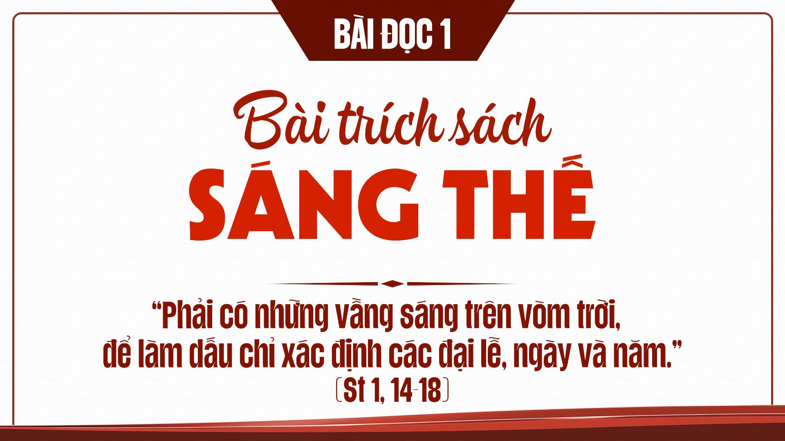

Slide 86
ĐÁP CA
THÁNH VỊNH 8
(Lm. Thái Nguyên)
(03 câu)

Slide 87
1. Ngắm kỳ công đây tay Ngài tác tạo, muôn trăng sao kia Chúa đã an bài,

Slide 88
thì phàm nhân là chi sao Chúa cần nhớ đến,

Slide 89
con người là gì mà Chúa phải bận tâm?

Slide 90
ĐK: Lạy Chúa Thiên Chúa của chúng tôi.

Slide 91
Lẫy lừng thay, lẫy lừng thay khắp nơi Danh của Ngài.

Slide 92
Lạ lùng thay danh Chúa khắp nơi hoàn cầu.

Slide 93
Uy phong Ngài vượt quá tầng trời cao, kỳ công Ngài thật lớn lao vĩ đại.

Slide 94
2. Chúa tạo tác đây con người tro bụi, nâng lên cao ban ơn phúc dư đầy,

Slide 95
và Ngài đã mặc cho bao vinh dự cao sáng,

Slide 96
thi hành sứ mạng là con Chúa hiển vinh.

Slide 97
ĐK: Lạy Chúa Thiên Chúa của chúng tôi.

Slide 98
Lẫy lừng thay, lẫy lừng thay khắp nơi Danh của Ngài.

Slide 99
Lạ lùng thay danh Chúa khắp nơi hoàn cầu.

Slide 100
Uy phong Ngài vượt quá tầng trời cao, kỳ công Ngài thật lớn lao vĩ đại.

Slide 101
3. Chúa là nơi con nương tựa suốt đời. Con an tâm trông nơi Chúa đêm ngày,

Slide 102
và tìm đâu ủi an giữa những ngày nguy khốn,

Slide 103
con chỉ biết tìm về Thiên Chúa tình yêu.

Slide 104
ĐK: Lạy Chúa Thiên Chúa của chúng tôi.

Slide 105
Lẫy lừng thay, lẫy lừng thay khắp nơi Danh của Ngài.

Slide 106
Lạ lùng thay danh Chúa khắp nơi hoàn cầu.

Slide 107
Uy phong Ngài vượt quá tầng trời cao, kỳ công Ngài thật lớn lao vĩ đại.

Slide 108
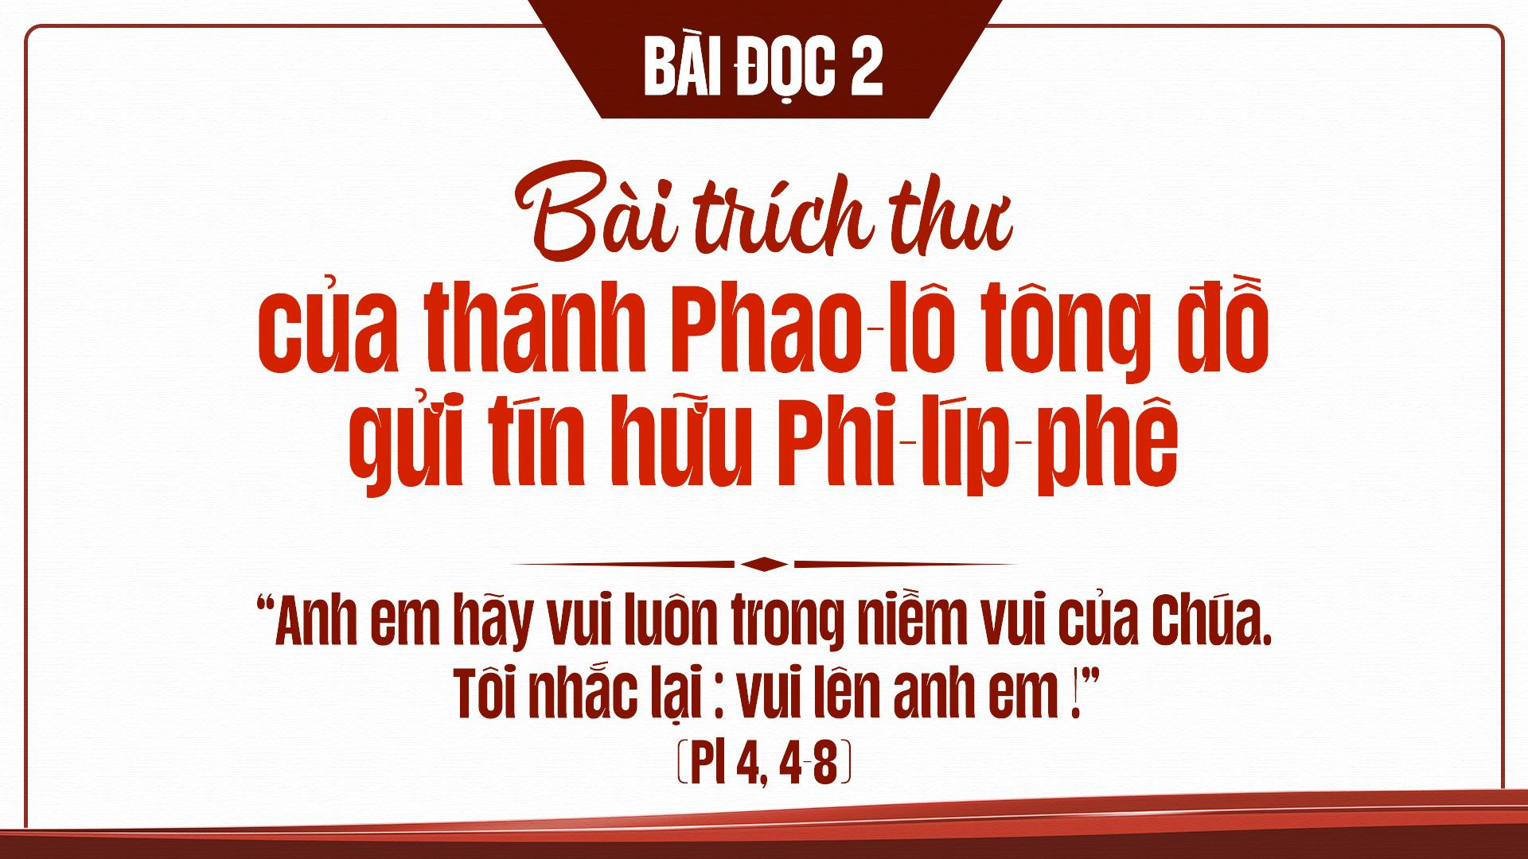

Slide 109
All… All…
Ngày lại ngày chúng con ngợi ca Chúa,
TUNG HÔ TIN MỪNG

Slide 110
mãi ngàn năm xin chúc tụng
Danh Ngài.
All..

Slide 111
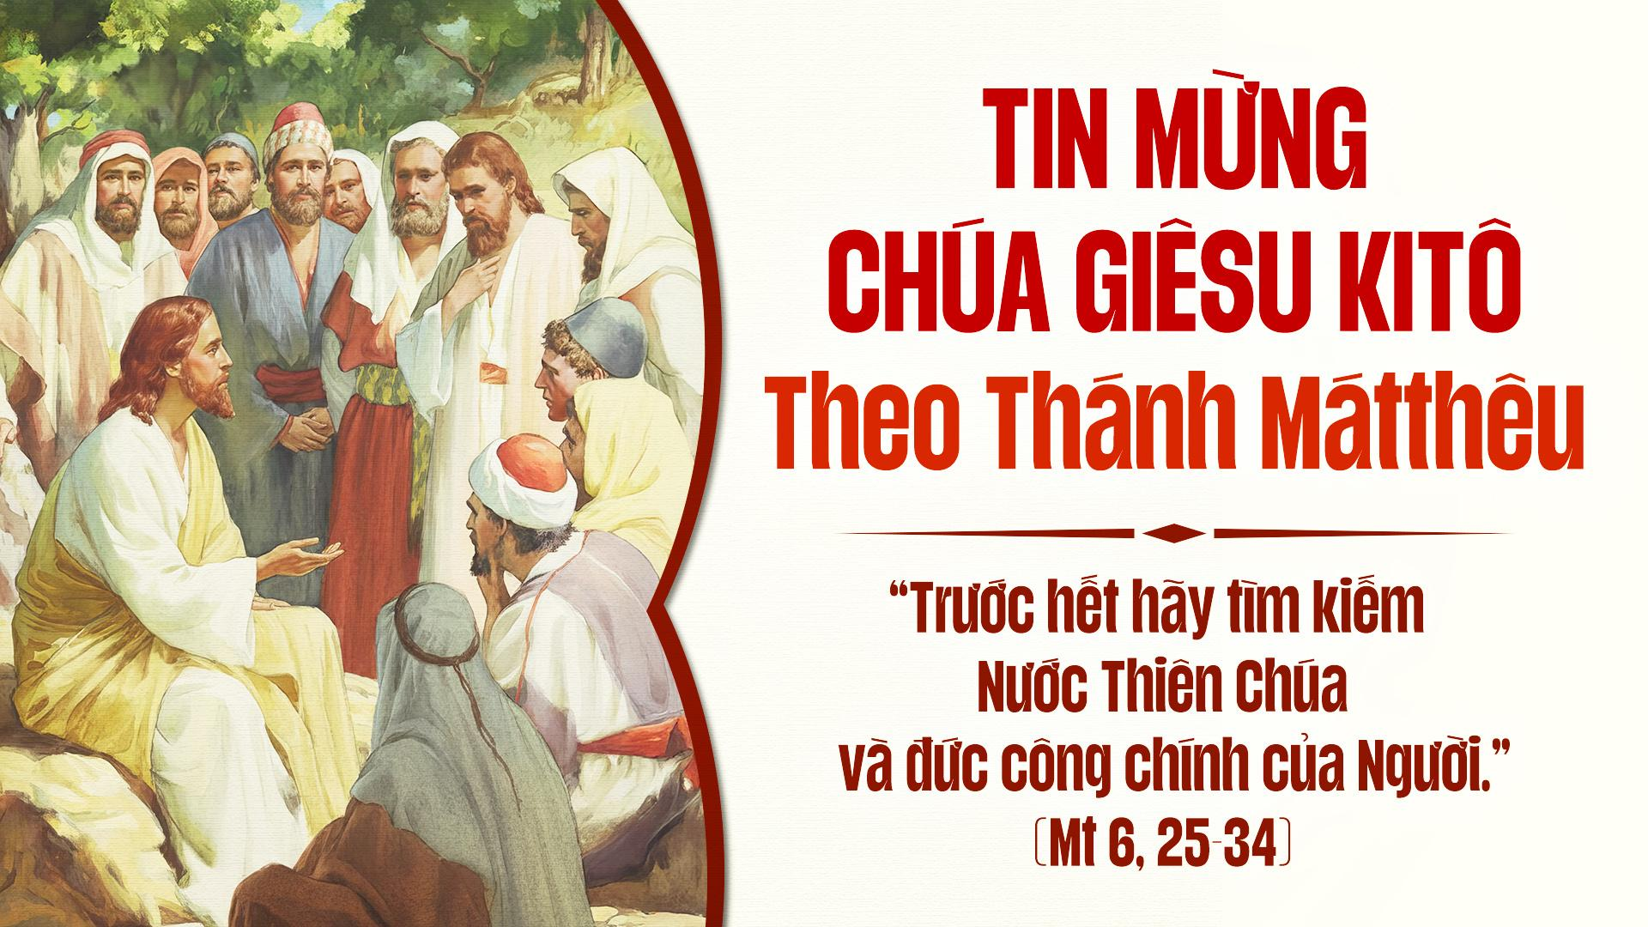

Slide 113
DÂNG LỄ
LỄ DÂNG
MÙA XUÂN
(Lm. Nguyễn Duy)

Slide 114
1. Xin dâng lên Ngài, mùa xuân, mùa xuân thắm tươi,

Slide 115
xin dâng lên Ngài mùa xuân đến trong cuộc đời.

Slide 116
Mùa xuân con xin dâng lên rượu bánh thanh khiết kính tiến,

Slide 117
cùng mơ ước mến yêu cậy tin.

Slide 118
Nguyện xin Chúa ghé mắt chúc phúc và nhận lấy tâm tư con dâng,

Slide 119
từ cuộc sống chan hoà hương xuân.

Slide 120
ĐK: Xin dâng Chúa xuân này, mùa hạnh phúc bao ngày,

Slide 121
Chúa ban dư đầy thánh ân của Ngài để xuân mãi ở lại đây.

Slide 122
Con mong ước chân thành, người người sống an lành,

Slide 123
ngày xuân thắm ân tình và thiết tha như lời kinh.

Slide 124
2. Xin dâng lên Ngài, mùa xuân, mùa xuân thắm tươi,

Slide 125
xin dâng lên Ngài mùa xuân đến trong cuộc đời.

Slide 126
Mùa xuân đi qua muôn nơi, mùa xuân đến chiếu sáng thế giới,

Slide 127
mùa xuân đến với bao niềm vui.

Slide 128
Nguyện xin Chúa thương ban muôn ơn để trần gian thêm xinh tươi hơn,

Slide 129
và thời gian mãi là mùa xuân.

Slide 130
ĐK: Xin dâng Chúa xuân này, mùa hạnh phúc bao ngày,

Slide 131
Chúa ban dư đầy thánh ân của Ngài để xuân mãi ở lại đây.

Slide 132
Con mong ước chân thành, người người sống an lành,

Slide 133
ngày xuân thắm ân tình và thiết tha như lời kinh.

Slide 134
1. Xin dâng lên Ngài, mùa xuân, mùa xuân thắm tươi,

Slide 135
xin dâng lên Ngài mùa xuân đến trong cuộc đời.

Slide 136
Mùa xuân con xin dâng lên rượu bánh thanh khiết kính tiến,

Slide 137
cùng mơ ước mến yêu cậy tin.

Slide 138
Nguyện xin Chúa ghé mắt chúc phúc và nhận lấy tâm tư con dâng,

Slide 139
từ cuộc sống chan hoà hương xuân.

Slide 140
ĐK: Xin dâng Chúa xuân này, mùa hạnh phúc bao ngày,

Slide 141
Chúa ban dư đầy thánh ân của Ngài để xuân mãi ở lại đây.

Slide 142
Con mong ước chân thành, người người sống an lành,

Slide 143
ngày xuân thắm ân tình và thiết tha như lời kinh.

Slide 144


Slide 145
KINH THÁNH, THÁNH
Thánh, Thánh, Thánh. Chúa là Thiên Chúa các đạo binh

Slide 146
Trời đất đầy vinh quang Chúa. Hoan hô Chúa trên các tầng trời.

Slide 147
Chúc tụng Đấng ngự đến nhân danh Chúa. Hoan hô Chúa trên các tầng trời.

Slide 149
CHIÊN THIÊN CHÚA
Lạy Chiên Thiên Chúa, Đấng xóa tội trần gian, xin thương xót chúng con.

Slide 150
Lạy Chiên Thiên Chúa, Đấng xóa tội trần gian: xin thương xót chúng con.

Slide 151
Lạy Chiên Thiên Chúa, Đấng xóa tội trần gian: xin ban bình an cho chúng con.

Slide 153
Chúa nói: “Thầy ở cùng anh em mọi ngày cho đến tận thế”.
CA HIỆP LỄ

Slide 154


Slide 155
HIỆP LỄ
CHÚA MÙA XUÂN
(Lm. Thái Nguyên)

Slide 156
1. Mùa xuân lại đến cho hoa lá khoe tươi cho muôn người vui cười.

Slide 157
Tình xuân nồng ấm bao chan chứa hồn thơ yêu thương giờ chớm nở.

Slide 158
Niềm vui đời con là niềm vui tình Chúa khi theo Thánh ý của Ngài.

Slide 159
Dẫu trong u hoài thì mùa xuân vinh thắng trong tin yêu càng thắm nồng.

Slide 160
ĐK: Chúa chính Mùa Xuân mùa yêu thương vô tận, mùa an vui vô ngần.

Slide 161
Chúa chính Mùa Xuân mùa đơm hoa kết trái tươi thắm mãi ngàn năm.

Slide 162
Xin dâng lời chúc tụng cảm mến ơn Chúa ban.

Slide 163
Xin cho rạng Danh Ngài mãi mãi Chúa Mùa Xuân.

Slide 164
2. Mùa xuân lại đến con dâng Chúa câu kinh trong tâm tình cảm tạ.

Slide 165
Ngài đã gìn giữ qua bao nỗi lầm than qua những ngày gian khổ.

Slide 166
Lời con nguyện xin là lời kinh bình yên qua đi những nỗi ưu phiền.

Slide 167
Vẫn luôn một niềm lòng cậy tin yêu mến phó thác nơi Ngài suốt đời.

Slide 168
ĐK: Chúa chính Mùa Xuân mùa yêu thương vô tận, mùa an vui vô ngần.

Slide 169
Chúa chính Mùa Xuân mùa đơm hoa kết trái tươi thắm mãi ngàn năm.

Slide 170
Xin dâng lời chúc tụng cảm mến ơn Chúa ban.

Slide 171
Xin cho rạng Danh Ngài mãi mãi Chúa Mùa Xuân.

Slide 172
3. Mùa xuân còn mãi tuy hoa lá thôi bay nhưng tim hồng vẫn nồng.

Slide 173
Mùa xuân còn mãi cho ai sống sạch trong với tấm lòng mở rộng.

Slide 174
Tình yêu chẳng vơi là mùa xuân hồng tươi khi vui sống giữa muôn người.

Slide 175
Vẫn luôn tươi cười tìm vượt qua gian khó tin có Chúa hằng ở cùng.

Slide 176
ĐK: Chúa chính Mùa Xuân mùa yêu thương vô tận, mùa an vui vô ngần.

Slide 177
Chúa chính Mùa Xuân mùa đơm hoa kết trái tươi thắm mãi ngàn năm.

Slide 178
Xin dâng lời chúc tụng cảm mến ơn Chúa ban.

Slide 179
Xin cho rạng Danh Ngài mãi mãi Chúa Mùa Xuân.

Slide 181
KẾT LỄ
XUÂN TẠ ƠN
(Trần Thế)

Slide 182
ĐK: Xuân hồng đang sang cánh mai vàng lung linh.

Slide 183
Xin tạ ơn Chúa đã ban cho một năm.

Slide 184
Nắng vàng lung linh chính ơn Ngài thương ban

Slide 185
cho đoàn con sống đến hôm nay an bình.

Slide 186
1. Kìa nắng chiếu trên hoa, bướm vàng đang tung cánh.

Slide 187
Đây đó tiếng chim ca như tìm xem Chúa Xuân ở đâu.

Slide 188
Ngài chính tác nhân đây, đã dựng nên hoa lá,

Slide 189
tô thắm nét Xuân vui. Hỡi người ơi hãy ca tụng Ngài.

Slide 190
ĐK: Xuân hồng đang sang cánh mai vàng lung linh.

Slide 191
Xin tạ ơn Chúa đã ban cho một năm.

Slide 192
Nắng vàng lung linh chính ơn Ngài thương ban

Slide 193
cho đoàn con sống đến hôm nay an bình.

Slide 195
